Slide 1
Антропогенез
Гипотезы возникновения человека.
Сходство и различия человека и животных
Часть 4
Автор: Першина О. В.
Учитель биологии
ГБОУ СОШ №405
Москва 2012

Slide 2
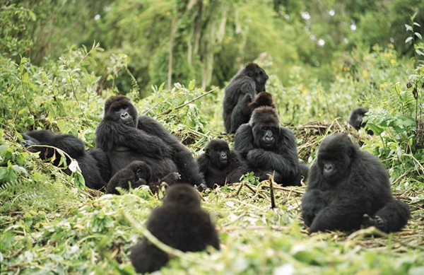
Сходство человека с приматами
У человекообразных обезьян и человека коллективный (стадный) образ жизни.

Slide 3
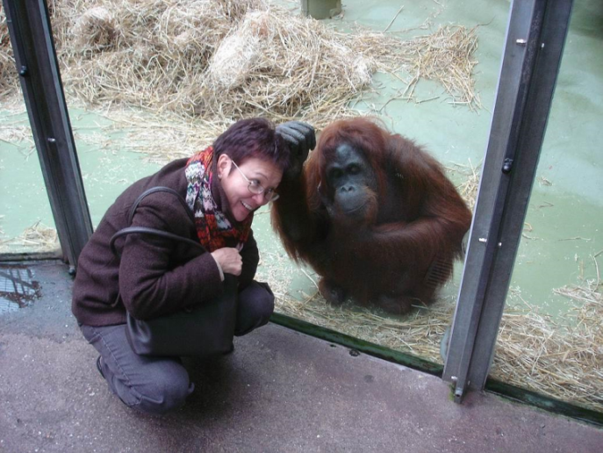
Этологические доказательства
Тщательное изучение высшей нервной деятельности человекообразных обезьян выявило близость этих животных к человеку и по ряду их поведенческих реакций.

Slide 4
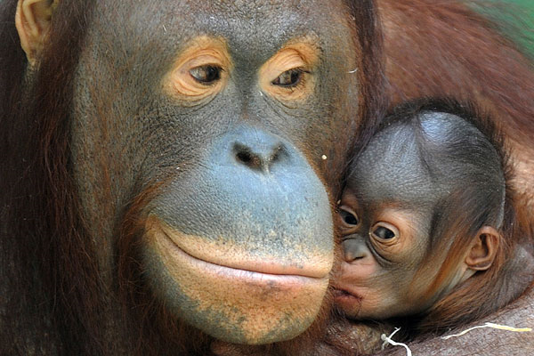
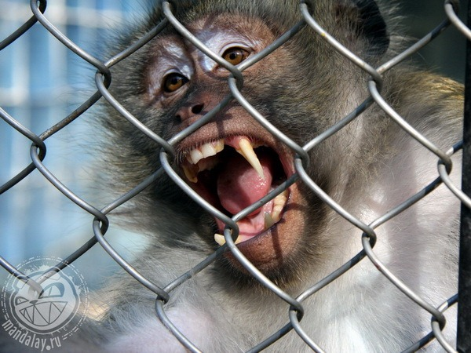
Этологические доказательства
Зачатки интеллекта.
Обезьяны нежно ласкают детенышей.
Обезьяны заботятся о детях, но и наказывают их за непослушание.
Возможность обучения обезьян речи при помощи жестов
Сходное проявление эмоций.
Одинаковое выражение чувств
радости, гнева, печали.

Slide 5
У обезьян хорошо развита память.
Обезьяны имеют высокоразвитую ВНД.
Обезьяны способны использовать предметы природы как простейшие орудия.
Обезьяны имеют конкретное мышление.

Slide 6
Зачатки мышления

Slide 7
Зачатки мышления Орудия труда

